Slide 1
Análise e Projeto de Sistemas – Aula 5
Prof. André Luiz Braga
M.Sc - COPPE/UFRJ
D.Sc – IBM Silicon Valley Lab / COPPE / UFRJ
IBM Certified Sr. IT Architect / Open Group

Slide 2
Análise e Projeto de Sistemas Aula 5 – Revisão
Metodologias
RUP
Arquiteturas
Casos de Uso
Fluxo de construção
Modelos de dados

Slide 3
Unidade 1 – Arquitetura de Sistemas (2)
O que é uma metodologia
Fases
Processos
Work Products
Papéis de uma equipe de desenvolvimento
Stakeholder / Cliente
Gerencia de Projeto
Arquiteto de (Solução / Aplicação /Dados / Infra Estrutura)
Lider técnico
Programadores
DBA (lógico / Fisico)
Testadores

Slide 4
Arquitetura de Sistemas Rational Unified Process(RUP) - Fases
Concepção ➔ Conceito, Requisitos
Elaboração ➔ Análise, Planejamento, Design, Modelagem
Construção ➔ Desenvolvimento, Testes
Transição ➔ Migração, Implantação, Homologação

Slide 5
Arquitetura de Sistemas Rational Unified Process(RUP) - Produtos
Concepção (Conceito)
Visão
Requisitos de Negócio
Casos de Uso – Versão Inicial
POC – “Proof of Concept” - Prototipos
Elaboração (Análise e Planejamento – Design)
Requisitos de Sistema
Casos de Uso – Versão final
Arquitetura
Design (Modelos de Componentes, Classe, Interação, Modelos de Negócios/Processos, Modelos de Dados)
Planos de Riscos
Construção (Desenvolvimento)
Componentes de Software (código)
Plano / Casos de Testes
Documentação do Sistema (Manuais)
Transição (Implantação)
Migração
Implantação
Testes (Integrados, Sistema, Usuário, Homologação)

Slide 6
Arquitetura de Sistemas Casos de Uso
Fluxo Principal:
1- Dados de Entrada
2 – Processo
Passo 1 –
Passo 2 –
3 - Resultado Esperado:
Fluxos Secundários:
Fluxo1:
Fluxo2: ….
Código: UC001 Nome: Atualizar Estoque REFERENCIA: SR1a2
Descrição: O processo de atualizar a quantidade de um item de estoque.
Pré – Condições:
- A existência do tipo de item
- Expediente Encerrado
Atores: Funcionário de Estoque, Gerente

Slide 7
Arquitetura de Sistemas Decisões de Arquitetura
CODIGO | AD001
Área de Projeto | Arquitetura
Status: | Fechada
Alternativas: | Arquitetura StandAlone local Cliente Gordo (Frameworks JavaScript)
Premissas: | - O usuário deverá acessar o Sistema de vários locais diferentes - A equipe não tem conhecimento de frameworks JavaScript
Decisão: | - Arquitetura Web – JEE – Cliente magro / JSPs/Servlets
Implicações: | - O Sistema dependerá de comunicação continua com a internet

Slide 8
Arquitetura de Sistemas Exemplos de Arquiteturas

Slide 9
Diagramas de arquitetura de projeto 1 – Fluxo de Construção
Definição(ou visão), Req. Negócios ➔ (2) Requisitos de Sistema
Requisitos de Sistema
→ (3) Casos de Uso
→ Modelo de Dados
Casos de Uso ➔ (4) Módulos / Componentes / Classes
Módulos/Componentes
→ Diagrama de Arquitetura
→ (5) Diagrama de Componentes
Componentes➔ (6) Diagrama de Classes / Processos
Diagramas de Classe + Casos de Uso ➔ (7) Codigo
(7) Digramas de interação (Atividade, Sequencia, Estados, Colaboração
(7) Modelo de Dados
Código + Banco de Dados

Slide 10
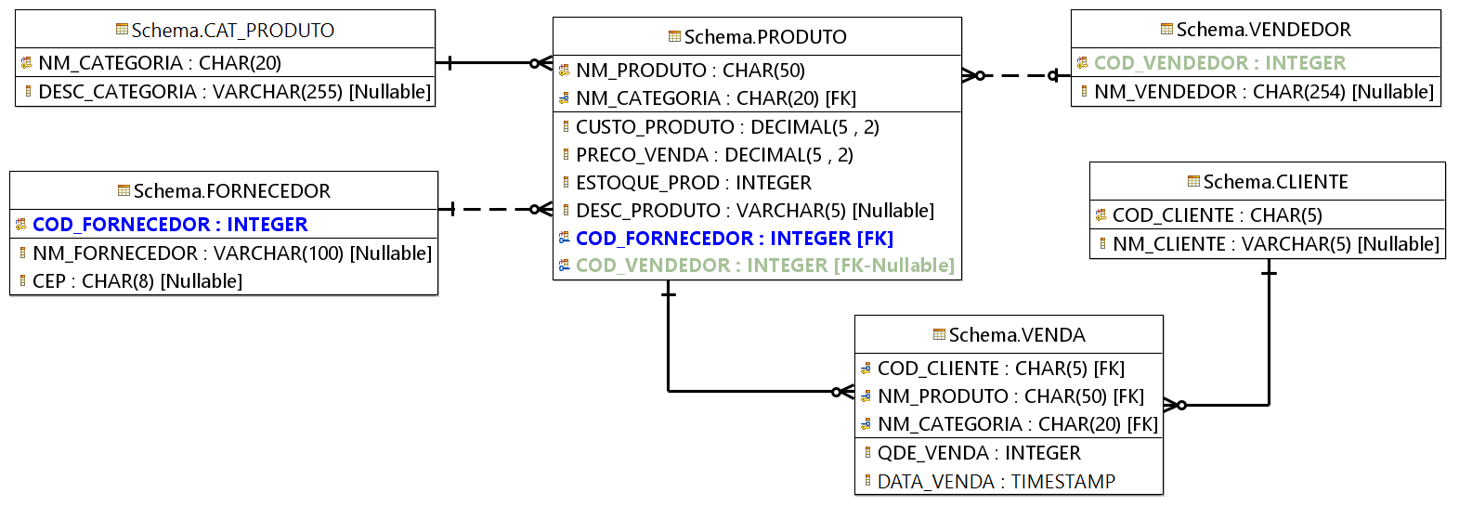
Interação com o banco de dados 1 - Revisão SQL (DDL e DML)

Slide 11
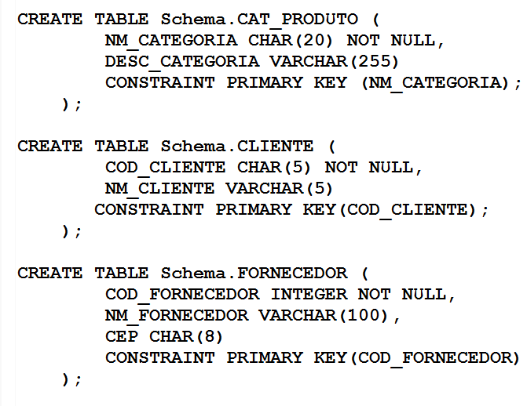
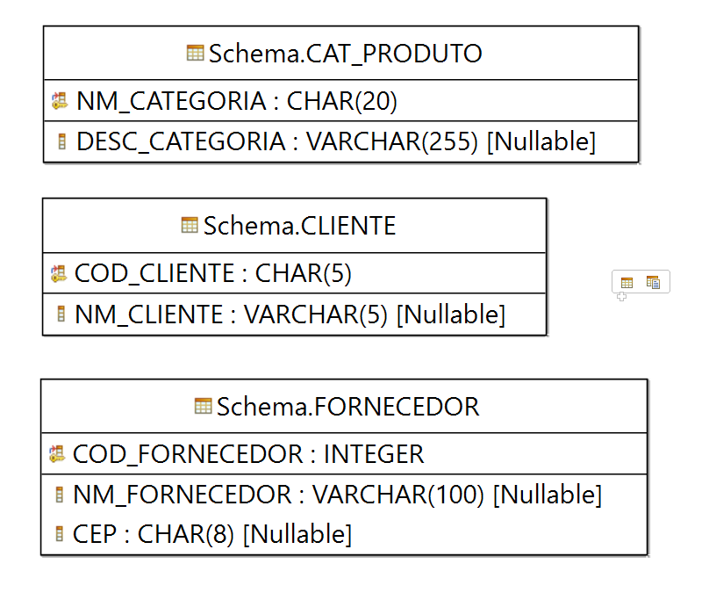
Interação com o banco de dados 1 - Revisão SQL (DDL e DML)

Slide 12
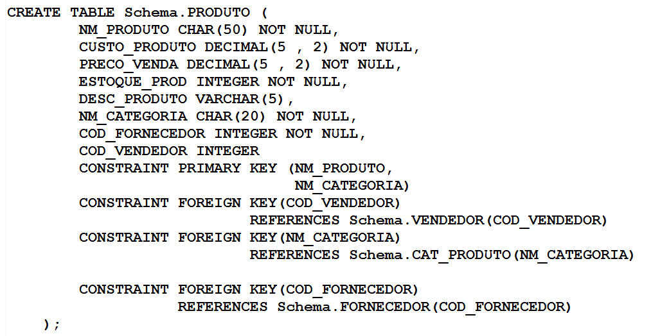
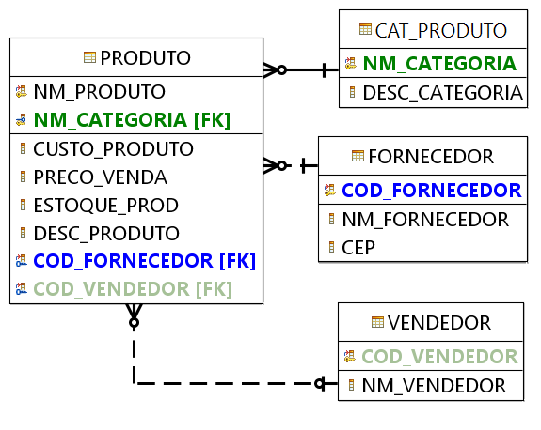
Interação com o banco de dados 1 - Revisão SQL (DDL e DML)

Slide 13
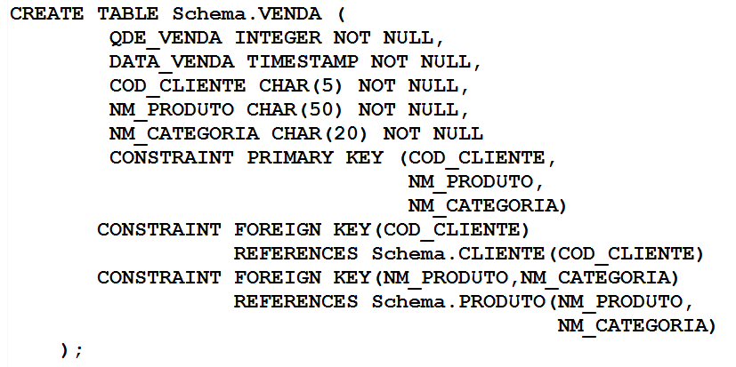
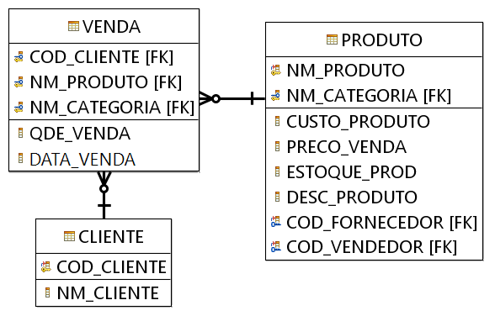
Interação com o banco de dados 1 - Revisão SQL (DDL e DML)

Slide 14
Interação com o banco de dados 1 - Revisão SQL (DDL e DML)
SELECT <Colunas>
FROM <Tabelas>
WHERE <Condicoes>
SELECT <Colunas>
FROM <Tabelas>
INNER JOIN <Tabela>
ON <Atributos de ligacao>
WHERE <Condicoes>

Slide 15
Interação com o banco de dados 1 - Revisão SQL (DDL e DML)
INSERT INTO <Tabela>( <Colunas>)
VALUES (<Valores>)
UPDATE <Tabela>
SET <Coluna> = <Valor ou outro select>
WHERE <Condicoes>
DELETE
FROM <Tabela>
WHERE <Condicoes>

